Slide 1
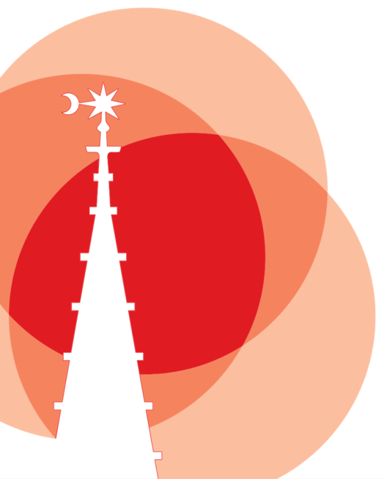
Personal Informationsveranstaltung für Stiftungsräte

Slide 2
Agenda
Rechtsgrundlagen / Leitplanken
Arbeitsrechtliche Grundlagen
Grundordnung des kirchlichen Dienstes
Stellenplan
Hindernisse
Arten der Beschäftigung
Was tun, damit es richtig läuft?
Sondersachverhalte
Was tun, wenn es nicht mehr richtig läuft?
Mitarbeitervertretung

Slide 3
Rechtsgrundlagen
Allg. Arbeitsrecht (Arbeitsvertrag/BGB, allg. Gleichbehandlungsgesetz (AGG), Arbeitszeitgesetz, Weisungsrecht des AG/§ 106 GewO…)
Arbeitsvertragsordnung für den kirchlichen Dienst in der Erzdiözese Freiburg mit Anlagen (AVO) wie z. B. Dienstordnungen für Mesner, Kirchenmusiker, pädagogisch tätige Beschäftigte
Grundordnung des kirchlichen Dienstes im Rahmen kirchlicher Arbeitsverhältnisse
Mitarbeitervertretungsordnung (MAVO)
Die Rechtstexte der AVO mit ihren Anlagen sowie die MAVO finden Sie auf der
Homepage der Verrechnungsstelle XXX im Downloadbereich Personalwesen
Alternativ:
Die Rechtstexte der AVO mit ihren Anlagen sowie die MAVO finden Sie auf der
Homepage der Erzdiözese https://www.ebfr.de/html/content/rechtstexte_kirchliches_dienst_und_arbeitsrecht.html

Slide 4
Rechtsgrundlagen – Diskriminierungsverbot
Rechtsgrundlage: Allgemeines Gleichbehandlungsgesetz (AGG)
Das AGG verbietet Diskriminierung aus Gründen:
Alter
Geschlecht
Religion oder Weltanschauung  gilt nicht für die Kirchen!!!
Behinderung
Rasse oder ethnische Herkunft
sexuelle Identität
AGG ist zu beachten:
bei Stellenausschreibungen
im Einstellungsverfahren
während der Beschäftigung
bei der Beendigung des Arbeitsverhältnisses

Slide 5
Rechtsgrundlagen - AVO
Die Kirche hat nach dem Grundgesetz das Recht für ihren Bereich eigene Normen zu schaffen (Selbstbestimmungsrecht der Kirchen)
Wichtige Stellen der AVO:
§ 4b Prävention vor sexualisierter Gewalt (siehe Präventionsordnung)
Abschnitt II (§§ 8 – 14) Arbeitszeit und Teilzeitbeschäftigung
§ 32 Erholungsurlaub
§ 34 Arbeitsbefreiung bei vorübergehender Verhinderung
§ 35 Befristete Arbeitsverträge
§ 39 Kündigung des Arbeitsverhältnisses

Slide 6
Rechtsgrundlagen - Grundordnung
Grundordnung
Grundsätzliche Anforderungen:
Loyalität
Auftrag glaubwürdig erfüllen
Zustimmung zu den Zielen der Einrichtung
kein kirchenfeindliches Verhalten
kein Austritt aus der katholischen Kirche
katholische
Bewerber/innen
nicht katholische
christliche
Bewerber/innen
nicht christliche
Bewerber/innen
müssen die Grundsätze der kath. Glaubens- und Sittenlehre anerkennen und beachten
müssen Wahrheit und Werte des Evangeliums achten und der Arbeitsgemeinschaft christlicher Kirche angehören
müssen Aufgabe im Sinn der Kirche erfüllen.
Leitende, pastorale oder katechetische Aufgaben dürfen nicht übertragen werden

Slide 7
Rechtsgrundlagen – Genehmigungserlass vom 01.06.2020
Berufsgruppe | Konfessionszugehörigkeits- voraussetzung | Genehmigung Arbeitsvertrag durch Ordinariat (bei Vorliegen aller weiterer Erlassvoraussetzungen)
Leitungen von Kindertageseinrichtungen einschließlich der ständigen Abwesenheitsvertretungen | In der Regel katholisch. Sofern keine geeignete Bewerbung trotz Ausschöpfung der Möglichkeiten vor Ort erfolgte, Ausweitung auf geeignete Personen, die einer nichtkatholischen Ostkirche oder einer Kirche angehören, die die Erklärung zur wechselseitigen Anerkennung der Taufe unterschrieben hat (Magdeburger Erklärung 2007). | Nur sofern im begründeten Einzelfall auch die erweiterten Konfessionszugehörigkeits- voraussetzungen nicht eingehalten werden können.
Pädagogisches Personal | keine | keine

Slide 8
Rechtsgrundlagen – Genehmigungserlass vom 01.06.2020
Berufsgruppe | Konfessionszugehörigkeits- voraussetzung | Genehmigung Arbeitsvertrag durch Ordinariat (bei Vorliegen aller weiterer Erlassvoraussetzungen)
Mesnerdienst | Katholisch | Nur sofern im begründeten Einzelfall die Konfessionszugehörigkeits-voraussetzung nicht eingehalten werden kann.
Kirchenmusikerinnen und Kirchenmusiker im Kirchengemeinde-dienst | keine | Vorlagepflicht des Zeugnisses zur Beurteilung der Einstufung durch das Amt für Kirchenmusik vor Vertragsabschluss
Pfarrsekretärinnen und Pfarrsekretäre | keine | keine
Technischer Dienst (Hausmeisterdienst, Hauswirtschaft, Reinigungsdienst, etc.) | keine | keine

Slide 9
Rechtsgrundlagen – Genehmigungserlass vom 01.06.2020
Katholische Bewerber mit Verstoß gegen eine Loyalitätsobliegenheit gem. Grundordnung (häufiger Fall: fehlende kirchliche Trauung) – Entscheidung des Stiftungsrats, unter Beachtung der Frage, ob im Hinblick auf die Art der betreffenden beruflichen Tätigkeit oder den Umständen ihrer Ausübung dies eine wesentliche, rechtmäßige und gerechtfertigte berufliche Anforderung darstellt. Bei der Abwägung sind stets die individuellen Gründe und Umstände des Einzelfalls heranzuziehen
Im Falle des Kirchenaustritts ist die Genehmigung der Leitung der Erzdiözese Freiburg notwendig! (der Übertritt in eine andere Konfession hat auch einen Kirchenaustritt zur Folge)
Bei Vertragsänderungen besteht nur dann eine Genehmigungspflicht, wenn ein genehmigungspflichtiger Tatbestand neu erfüllt wird (z. B. Erzieherin wird Kiga-Leitung)
Im Falle der Genehmigungspflicht ist eine ausführliche Stellungnahme des Stiftungsrats erforderlich – die Genehmigung ist vor der Einstellungszusage einzuholen!

Slide 10
Leitplanken für Einstellungen
Stellenplan
Kirchengemeinden
Kindertagesstätten
Stiftungsrat entscheidet über die Anstellung
Voraussetzung ist eine Planstelle im genehmigten Haushaltsplan
Solange Haushalt noch nicht genehmigt ist, gilt der Stellenplan des letzten Haushalts
Einstellung ohne Planstelle: Bei Kosten über 5.000 € nur mit Genehmigung des Stiftungsrates. Wenn die Kosten 10 % des Haus-haltsvolumens überschreiten, ist ein Nachtragshaushalt notwendig.
Es gelten gesonderte Stellen-genehmigungsrichtlinien (Amtsblatt 3/2017)
Die Vorgaben der Betriebs-erlaubnis müssen eingehalten werden
Betriebskostenvertrag mit der Kommune muss beachtet werden
Stellenausschreibung (keine Pflicht) und Beteiligung der MAV

Slide 11
Rechtsgrundlagen – Einstellungshindernisse
Keine Genehmigung und somit kein Abschluss von Arbeitsverträgen möglich bei:
Mitgliedern des Stiftungsrates
(Umkehrschluss aus § 10 Absatz 1 KVO III)
Mitglieder des Pfarrgemeinderats
Beschäftigungsumfang bis max. 40% (=15,8 Std/Wo.) möglich

Slide 12
Arten von Beschäftigungsverhältnissen
Arbeitsverhältnis
unbefristet
Normalfall
wenn Kriterien nicht erfüllt: nur unbefristetes Arbeitsverhältnis möglich !
befristet
Voraussetzung:
sachlicher Grund für Befristung
ohne sachlichen Grund: nach § 35 Abs. 3 AVO nur unter
bestimmten Voraussetzungen
Befristung muss vor Beginn schriftlich vereinbart werden

Slide 13
Abgrenzung zum Arbeitsverhältnis
Selbständige Tätigkeit - Honorarkräfte
die Bewertung durch die Verrechnungsstelle anhand eines Fragebogens
Weisungsgebundenheit und Eingliederung in die betriebliche Organisation?
Höchstpersönliche Vertragserfüllung?
Ehrenamtlich Tätige
Rahmenrichtlinien für ehrenamtliche Engagement im Erzbistum Freiburg (Amtsblatt vom 25.11.2013)
Dienst erfolgt freiwillig und unentgeltlich
nur Auslagenersatz
Ehrenamtspauschale: bis 720 € je Jahr steuerfrei
Nebenberufliche erzieherische oder künstlerische Tätigkeit:
Übungsleiterfreibetrag: bis 2.400 € im Jahr steuerfrei

Slide 14
Was tun, damit es richtig läuft?
Arbeitsvertrag
immer schriftlich (Formerfordernis)
Vereinbarung der Anwendung der AVO + Anlagen (nicht für geringfügige Beschäftigte)
Unterschrift vor Arbeitsbeginn (wichtig bei befristeten Verträgen!)
Verrechnungsstelle fertigt den Arbeitsvertrag aus
Unterzeichnung erfolgt durch die/den Mitarbeiter/in und durch zwei Stiftungsräte, darunter der Vorsitzende oder der stellv. Vorsitzende
Tätigkeitsbeschreibung
dient als Anlage zum Arbeitsvertrag/Umschreibung der Aufgaben
Grundlage für die Eingruppierung
Prävention vor sexualisierter Gewalt – bei bestimmten Berufsgruppen:
Erklärung zum grenzachtenden Umgang und Anerkennung des Verhaltenskodex
Erweitertes Führungszeugnis
Präventionsschulung

Slide 15
Was tun, damit es richtig läuft?
Mindestlohngesetz (geringfügig Beschäftigte)
Mindestlohn: 9,35 €/Std. – bis 31.12.2022 Erhöhung auf 10,45 €/Std.
Dokumentationspflicht der Arbeitszeit
Kinderzulage (§ 23 AVO)
Auf Antrag
Für jedes kindergeldberechtigte Kind
120 € bei VZ je Kind
Entgeltumwandlung/Gesundheitsprävention:
JobRad

Slide 16
Was tun, damit es richtig läuft?
Probezeit
in der Regel 6 Monate
bei befristeten Verträgen (§ 35 Abs. 5 AVO):
mit Sachgrund: 6 Monate
ohne Sachgrund: 6 Wochen
einfache Möglichkeit zur Kündigung (keine Angabe von Gründen erforderlich – Kündigungsschutzgesetz greift nicht)
Möglichkeit unbedingt nutzen, wenn im Arbeitsverhältnis Probleme auftreten!
Arbeitszeit - 39,5 bzw. 39 Std./Wo.
Möglichkeit der Verkürzung
auf Antrag: Kind unter 12 Jahre, Pflege v. Angehörigen – Verkürzung um 1 Std./Wo. bei VZ
ohne Antrag: nach Vollendung des 60. Lebensjahres – Verkürzung um 0,5 Std./Wo. bei VZ
regelmäßig überprüfen
ggfs. anpassen  Änderungsvertrag / -kündigung
Regelungen des ArbZG beachten (Höchstgrenze der tägl. AZ, Ruhezeit)
ggf. durch Dienstplan geregelt

Slide 17
Was tun, damit es richtig läuft?
Überstunden/Mehrarbeitsstunden:
Mehrarbeitsstunden = Zeit von Teilzeitbeschäftigten bis zur Vollbeschäftigung (z. B. von 20 Std/Wo. bis 39 bzw. 39,5 Std./Wo.)
Überstunden = Zeit, die über die regelmäßige AZ eines Vollbeschäftigten hinausgeht (d. h. über 39 Std./Wo. bzw. 39, 5 Std./Wo.)
müssen vorher angeordnet / genehmigt werden
ansonsten kein Anspruch auf Ausgleich
Ausgleich durch Freizeit oder Vergütung
Mehrarbeitsstunden werden ohne Zeitzuschlag für ÜStd. ausbezahlt
Krankheit
unverzüglich krank melden, auch bei Verlängerung
Krankmeldung ab 4. Tag vorlegen
auch bei Krankheit im Urlaub
Betriebliches Eingliederungsmanagement bei Erkrankung von mehr als 6 Wochen in einem Zeitraum von 12 Monaten

Slide 18
Was tun, damit es richtig läuft?
Urlaub
Urlaubsantrag / Urlaubsgenehmigung
Anspruch: 30 Tage
Urlaubsjahr = Kalenderjahr
Bei Übertragung: Inanspruchnahme bis spätestens 30. Juni
Bei Kita: Festlegung des Urlaubs durch Schließtage + individuelle Tage
Sonderurlaub (unbezahlt)
Zusatzurlaub für Menschen mit Behinderung
GdB 30 bis 50: 3 Tage
GdB 50: 5 Tage
Arbeitsbefreiung
Freistellung von der Arbeit und Weiterzahlung der Vergütung
für besondere Anlässe (z. B. kirchliche Eheschließung, Taufe, Erstkommunion, Firmung, schwere Erkrankung eines Kindes, Tod des Ehepartners, eines Kindes oder Elternteils, Arbeitsjubiläen; Jugendfreizeiten)
Am Tag vor Karfreitag, vor Ostersonntag und Pfingstsonntag ab 12 Uhr
Am 24.12. und 31.12. ganztags

Slide 19
Was tun, damit es richtig läuft?
Regelmäßige Mitarbeitergespräche führen (Lob und Kritik)
Fortbildungen anbieten siehe www.ipb-freiburg.de
Zielvereinbarungsgespräche einmal pro Jahr
Infos und Leitfaden unter http://www.ebfr.de/html/zielvereinbarungen.html
Supervisionen als Mittel in kritischen Situationen
Kontakt über www.ipb-freiburg.de
Fürsorge bei Krankheit
Geburtstage und Jubiläen nicht vergessen

Slide 20
Sachbezüge
Geschenke – Steuerfreigrenze (bei Überschreitung Steuerpflicht ab dem 1. Euro!)
bei persönlichem Anlass: max. 60 € für gleichen Anlass
aus sonstigem Anlass: 44 €
Achtung: Amazon-Gutscheine werden wie Bargeld behandelt!
Bewirtung
abhängig vom Teilnehmerkreis und Anlass
Betriebsveranstaltungen (z. B. Helferfeste, Weihnachtsfeiern)
Freibetrag 110 € für max. 2 Veranstaltungen/Jahr
Dokumentation und Abrechnung über die entsprechenden Formulare zwingend!
Sachbezüge bzw. Sachleistungen = geldwerte Vorteile sind von Arbeitnehmern zu versteuern, soweit keine Freibeträge gegeben sind – es fallen zusätzlich Sozialversicherungsbeiträge an
z. B. vergünstigte Miete (im Vergleich zur ortsüblichen Miete)

Slide 21
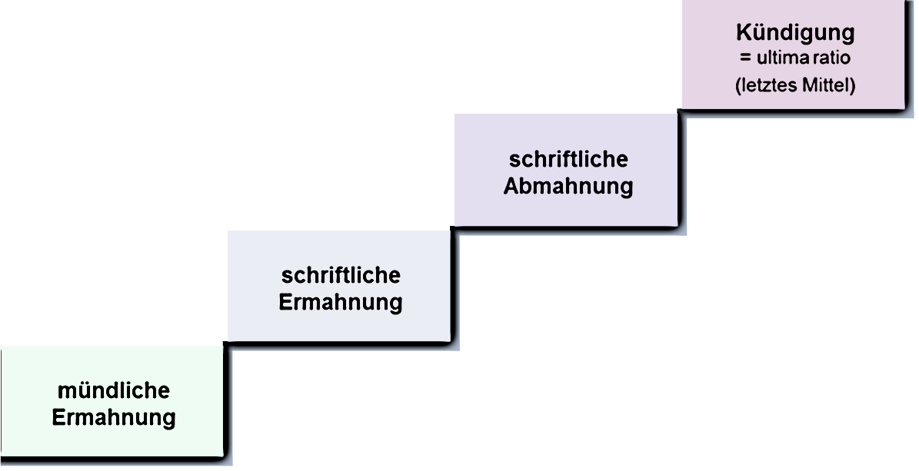
Was tun, wenn es nicht richtig läuft?
Stufenleiter der Sanktionen
Mittel wird immer stärker

Slide 22
Was tun, wenn es nicht so richtig läuft?
Ermahnung
rügt ein vertragswidriges Fehlverhalten
mahnt zur Besserung
Im Falle der mündlichen Ermahnung ist die Dokumentation des Gesprächs erforderlich
Abmahnung - zusätzlich zu den Bestandteilen der Ermahnung:
droht arbeitsrechtliche Konsequenzen bei weiterem Verstoß bis hin zur Kündigung an
Formale Voraussetzungen:
schriftlich, unter Benennung des Zeitpunktes und Beschreibung des Verstoßes
in einem zeitlich begrenzten Rahmen (max. innerhalb von 14 Tagen nach Verstoß)
Möglichkeit einräumen zur Gegendarstellung / ggf. Anhörung vorab
bei einer anderen Pflichtverletzung muss neu abgemahnt werden
bei Schwierigkeiten und Vertragsverstößen sofort handeln
Voraussetzung für verhaltensbedingte Kündigung

Slide 23
Was tun, wenn es nicht so richtig läuft?
Beschäftigung beenden
aktiv
passiv
= automatisch
Kündigung
Aufhebungs-
vertrag
befristetes
Arbeits-
verhältnis
Rente
Fristen beachten
gegenseitiges
Einvernehmen
Fristen müssen
nicht beachtet
werden
Kündigung soll
vermieden
werden
durch
Mitarbeiter/in
durch
Kirchen-
gemeinde
Mitteilung an Verrechnungsstelle wenn Mitarbeiter Arbeitsverhältnis beendet hat !
mit Grund
ggf. Abmahnung
erforderlich
ohne Grund

Slide 24
Was tun, wenn es nicht so richtig läuft?
Kündigung
verhaltensbedingte
Kündigung
personenbedingte
Kündigung
betriebsbedingte
Kündigung
Beispiel:
Nichteinhaltung der
Arbeitzeit
mangelnder
Leistungswille
Nichtbeachtung von
Anweisungen
Beispiel:
Krankheit
Beispiel:
Wegfall von Tätigkeiten
Verkauf von Gebäuden
Eine außerordentliche (fristlose) Kündigung ist nur bei Vorliegen eines besonders gewichtigen Grundes möglich, wenn das Abwarten der Kündigungsfristen nicht zumutbar ist. Die Kündigung kann nur inner-halb von zwei Wochen erfolgen. Die Frist beginnt mit dem Zeitpunkt, in dem der Kündigungsberechtigte von den für die Kündigung maßgebenden Tatsachen Kenntnis erlangt.

Slide 25
Mitarbeitervertretung
Rechtsgrundlage: Mitarbeitervertretungsordnung der Erzdiözese Freiburg (MAVO)
Allgemeines:
Die Kirche hat von ihrem Recht eigene Normen zu schaffen Gebrauch gemacht und ein eigenes Mitarbeitervertretungsrecht geschaffen.
Betriebsverfassungsrecht (gewerblicher/betrieblicher Bereich) und Personalvertretungsrecht (öffentlicher Bereich) gelten somit nicht für den kirchlichen Bereich
Hinweise:
als Dienstgeber handelt der Stiftungsrat Leiter Kigde/StR kann sich in bestimmten Fällen durch die Leitung der Verrechnungsstelle vertreten lassen (§§ 2 Abs. 2 S. 2 i. V. m. 55 MAVO)
Die durch die Tätigkeit der Mitarbeitervertretung entstehenden Kosten trägt gem. § 17 MAVO der Dienstgeber und damit die Kirchengemeinde
Voraussetzung für die Bildung einer MAV:
mindestens 5 Wahlberechtigte in einer Einrichtung (=Kirchengemeinde), von denen mind. 3 wählbar sind
MAV führt mindestens 1 Mitarbeiterversammlung im Jahr durch.
Dienstgeber und MAV sind zur vertrauensvollen Zusammenarbeit verpflichtet.

Slide 26
Formen der MAV-Beteiligung
Information:
Mitteilung an MAV ist ausreichend
Beispiele:
Stellenausschreibungen
Änderungen des Stellenplans
Bewerbung von schwerbehinderten Bewerbern
Anhörung/Mitberatung:
Anhörung zur beabsichtigten Maßnahme/ Entscheidung
Beispiele:
Innerbetriebliche Maßnahmen
Gestaltung von Arbeitsplätzen
Ordentliche oder außerordentliche Kündigung

Slide 27
Formen der MAV-Beteiligung
Zustimmung:
Maßnahmen/Entscheidungen, die nur mit MAV-Zustimmung durchgeführt werden dürfen
Beispiele:
Einstellungen
Ein-, Höher- oder Rückgruppierungen
Übertragung anderer Tätigkeiten
Änderung Arbeitszeit / Pausen (innerbetriebliche Regelung)
Planung und Durchführung von Veranstaltungen für Mitarbeitende
Vorschlags- und Antragsrecht:
Anträge müssen beraten werden
Beispiele
Beginn und Ende der Arbeitszeit
Festlegung von Pausen
Dienstvereinbarungen:
Beispiele
Regelung von Arbeitszeiten und Pausen
Fortbildung von Mitarbeitenden

Slide 28
Vielen Dank für Ihre Aufmerksamkeit
Noch Fragen?

